Slide 1
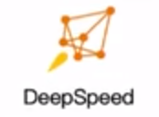
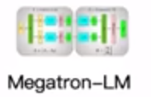






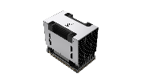

Application
BIREN CUBE
Model Zoo
AutoStream
…
Solution
DeepSpeed
Megatron-LM
Elastic Toolkit
Heterogeneous GPU Collaboratively Training
Framework
suInfer/suInfer-LLM
BIRENSUPA
Programming Model
C++ Extension, Runtime/Driver API
Libraries
suDNN | suBLAS | BPP | suCCL
suFFT | suRAND | sutlass | ...
Tools
suProfiler | suPTI | suDebugger
brSMI/ML | brMSG | suVS | …
Programming Platform
Compiler
Driver/HAL
KMD
UMD
Virtualization
Firmware
Hardware
Notes:
BIRENSUPA软件栈构建在BR100底层硬件之上，由驱动层，编程平台，Framework框架，以及应用解决方案构成，总称为BIRENSUPA软件栈，支持上层的各类用户应用场景。
其中驱动与硬件抽象层（HAL，Hardware Abstraction Layer）屏蔽硬件差异，提供上层软件栈稳定和高效的调用接口和执行平台。我们也提供多种壁仞GPU虚拟化方式支持，包含资源硬隔离切分与时分复用等模式。
编程平台提供了BIRENSUPA编程模型，这是一套简单易用的C/C++编程接口，程序员能直接开发壁仞GPU执行代码。同时我们也提供丰富的加速库与完整的开发工具，让开发者快速构建应用。
在框架层，我们的软件栈已经支持业界主流的Pytorch和Tensorflow AI框架，我们在与百度积极合作，支持我们国产的PaddlePaddle框架。无论是单机单卡，还是分布式环境，用户利用这些框架可以方便完成AI模型的训练任务。壁仞也自研了推理引擎suInfer，AI模型的用户能快速在推理场景达到极致的推理性能。
最上层是壁仞提供的应用解决方案，目前包含AutoStream视频流与suCTR搜索广告推荐系统。我们的用户可以基于此快速构建自己的领域应用。我们还有更多的应用解决方案在研发中。
我们希望这样一个完整的软件栈，让不同需求的开发者能接入壁仞的软件，都能快速开发出释放壁仞硬件强大算力的端到端应用。

